Slide 1
НАО «Евразийский национальный университет им. Л.Н. Гумилева»
Транспортно-энергетический факультет
Кафедра «Организация перевозок, движения и эксплуатация транспорта»
Бекенов Тасыбек Нусупбекович
Профессор, доктор технических наук

Slide 2
по дисциплине MND5307 «Методология научной деятельности»

Slide 3
Лекция № 3
Тема: Обоснование принципа системности в науке

Slide 4
План:
1. Обоснование принципа системности.
2. Литература

Slide 5
С непрерывным развитием науки и техники, а также усложнением производственно-технологических процессов, направленных на выпуск разнообразных видов продукции существенно обострилась проблема принятия рациональных решений при выборе направлений создания, совершенствования и развития, ножных технических комплексов (АСУ, САПР и т.п.), а также многочисленных объектов техники и технологий. В соответствии с этим значительно возрос да актуальность решаемых проблем и увеличились затраты на их реализацию.

Slide 6
Все чаще в последнее время выявляются новые классы объектов и отношений между ними, которые либо невозможно, либо слишком трудно исследовать методами традиционных научных дисциплин.
В соответствии с этим системные исследования нашли широкое распространение в самых разнообразных областях научного знания. Устойчивый рост числа публикаций по системным исследованиям и организация в октябре 1972 года Международного института прикладного системного анализа (МИПСА) отражают существенную заинтересованность в этой проблематике.
Основными причинами такого внимания являются следующие:
1)Практически в любой сфере человеческой деятельности - в науке, технике, производстве, управлении и т.д. - человек имеет дело не с отдельными изолированными объектами и явлениями, а со сложными взаимосвязями, комплексами, представляющими собой различного рода системы;
2) огромное число факторов конструктивного, технологического и организационно-экономического характера, влияющих на процесс создания объектов техники, предопределяют необходимость использования принципа системности для нахождения наиболее эффективных решений.

Slide 7
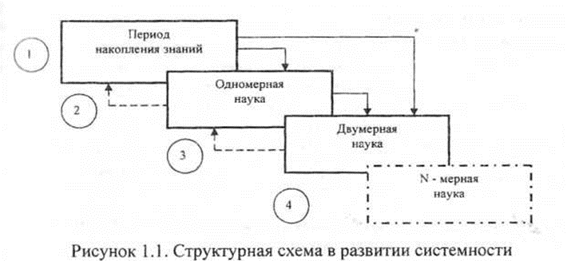
Учитывая наиболее общие свойства естественнонаучных составляющих в истории человечества можно выделить следующие периоды в развитии системности (см. рисунок 1.1):

Slide 8
1) период накопления знаний (от древнейших времен до начала XVII в.). Характерными чертами этого периода являются здравый смысл, теоретизирование, метод проб и ошибок, ремесленные навыки, дедуктивные рассуждения и опора на традицию и на определение природы вещей;
2) одномерная наука включает в себя период: начало ХУП в. - середина ЧХ в. Характерные черты: объединение теорий, дедуктивные рассуждения, особое внимание к эксперименту, которое привело к возникновению базирующихся на эксперименте дисциплин и специальностей в науке. Важным является то, что они появились, прежде всего, из-за различий в экспериментальных (инструментальных) средствах, а не из-за различий в свойствах отношений исследуемых систем:
3) двумерная наука развивается примерно с середины XX в. Характерные черты: возникновение науки о системах, занимающейся свойствами взаимоотношений между различными системами, а не экспериментальным исследованием их свойств, и ее интеграция с основанными на эксперименте традиционными научными дисциплинами;
4) период N - мерной науки прогнозируется на период с середины XXI иска на основании того, что обнаружена параллельная материя непонятной природы и доказано наличие неизвестной энергии, управляющей развитием наеденной.

Slide 9
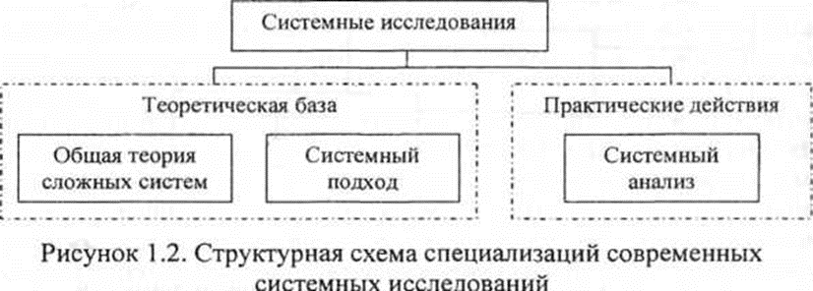
Современные системные исследования представлены тремя системными областями (см. рисунок 1.2):

Slide 10
Теоретическая сторона системных исследований - это нахождение общих принципов проведения исследований и конкретных научных методов исследования (иногда нетрадиционных в силу нетрадиционного объекта исследования).

Slide 11
СПАСИБО ЗА ВНИМАНИЕ!

